Slide 1
Учреждение: череповецкий государственный университет
Тема: «Система учета посещаемости и успеваемости студентов».
Состав команды:
Колосов Семён
Кузнецов Илья
Рюмин Захар
г. Череповец,
2024 г.

Slide 2
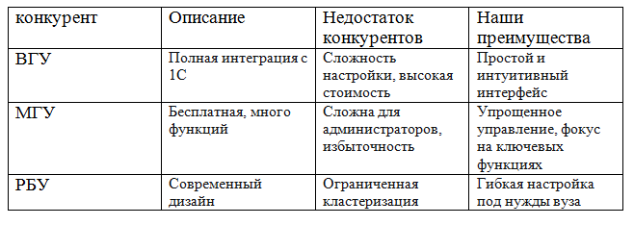
Анализ конкурентов

Slide 3

Логотип проекта

Slide 4
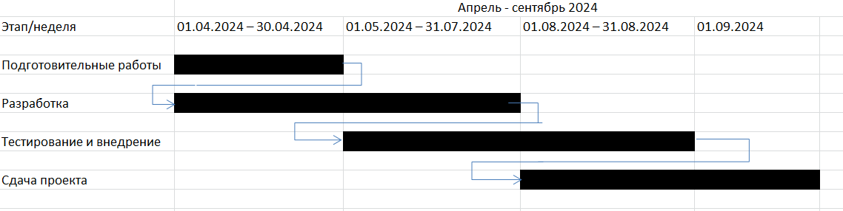
Диаграмма ганта
Участники:
Колосов С.: Планирование, анализ требований, координация.
Кузнецов И.: Проектирование, разработка, тестирование.
Рюмин З.: Дизайн, визуализация, поддержка.

